Slide 1
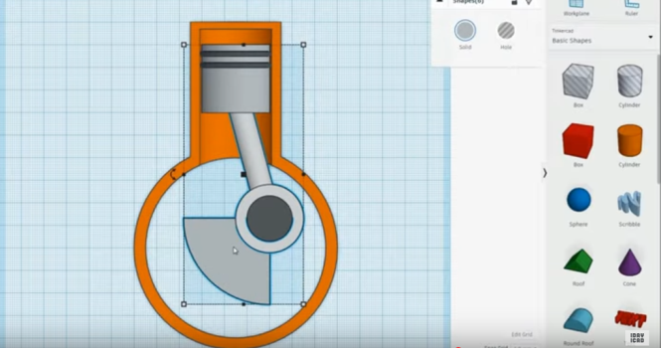
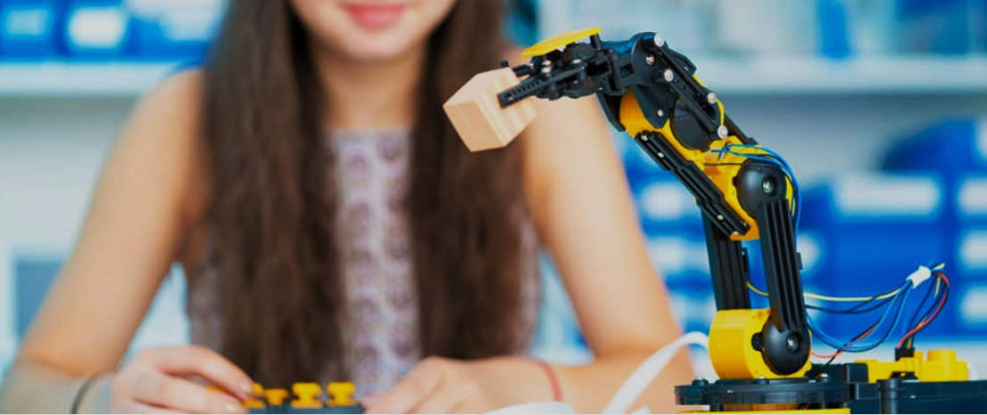
Εισηγήτρια: Μολασιώτη Στυλιανή -Σύμβουλος Εκπαίδευσης -ΠΕ82- Msc-Meng Μηχανολόγος
Μηχ. Έδρα: ΔΔΕ Δυτικής Θεσσαλονίκης
Τρίτη 8/04/2025, από ώρα 12:40- 14:20, στο ΕΚ Πιερίας
Διευθυντής ΕΚ Πιερίας : Σιδηρόπουλος Δημήτριος ΠΕ86
Διαθεματικές εφαρμογές για τη διαφοροποίηση και την παιχνιδοποίηση της διδασκαλίας
Εγκριση Επιμορφωτικού Προγράμματος αρ.πρωτ. 4646/3-4-2025
ΔΔΕ Ν. ΠΙΕΡΙΑΣ

Slide 2
Η εκπαίδευση στον 21^{ο} αιώνα
Σύμφωνα με τα σύγχρονα επιστημονικά δεδομένα για την εφαρμογή των νέων προγραμμάτων σπουδών, αυτά θα πρέπει :
να γίνουν η ‘κινητήρια δύναμη για την αλλαγή του σχολικού κλίματος’,
να εμπνεύσουν τους/τις εκπαιδευτικούς, ώστε η σχολική τάξη να εξελιχθεί σε εργαστήριο έρευνας, επικοινωνίας, δράσης και έκφρασης,
να οδηγούν τους μαθητές/τριες στο να εργάζονται με συνεργατικότητα, αυτογνωσία, γλωσσική επίγνωση, επικοινωνιακή ικανότητα, την υπευθυνότητα, την ανεκτικότητα, την πειθαρχία, το αίσθημα δικαίου, τη δημοκρατική ευαισθησία, την άμιλλα, την αλληλεγγύη, την αισθητική καλλιέργεια, την επίλυση προβλημάτων, τη διερευνητική μάθηση, τον ψηφιακό εγγραμματισμό.
https://www.researchgate.net/publication/311743870_Modeling_and_Simulation_Practices_for_a_Computational_Thinking-Enabled_Engineering_Workforce

Slide 3
Δεξιότητες μάθησης 21ου αιώνα
Δεξιότητες της τεχνολογίας, της μηχανικής και της επιστήμης:
● Δεξιότητες τεχνολογίας: Δημιουργίας και διαμοιρασμού
ψηφιακών τεχνουργημάτων.
Ανάλυσης και παραγωγής περιεχομένου σε έντυπα και ηλεκτρονικά μέσα.
Δεξιότητες διαθεματικής χρήσης των νέων τεχνολογιών.
● Δεξιότητες διαχείρισης των Μέσων:
Ψηφιακός και Τεχνολογικός εγγραμματισμός
● Δεξιότητες του νου:
1. Στρατηγική Σκέψη με Μελέτη περίπτωσης και Επίλυση προβλημάτων
2. Πλάγια Σκέψη (δημιουργική, παραγωγική, ολιστική σκέψη)
https://www.researchgate.net/publication/311743870_Modeling_and_Simulation_Practices_for_a_Computational_Thinking-Enabled_Engineering_Workforce

Slide 4
Ψηφιακός Εγγραμματισμός
Σύμφωνα με το δείκτη της Ψηφιακής Οικονομίας και Κοινωνίας (Digital Economy and Society Index – DESI), ένα σημαντικό ποσοστό των Ευρωπαίων πολιτών δεν διαθέτει ακόμα επαρκείς βασικές ψηφιακές δεξιότητες.
Η εκπαίδευση έρχεται σήμερα να καλύψει το κενό στις απαιτούμενες δεξιότητες των πολιτών της Ευρωπαϊκής Ένωσης με τα νέα προγράμματα σπουδών.
DESI (2020), Report Human Capital

Slide 5
Οι ικανότητες της 4^{ης} βιομηχανικής επανάστασης
Δημιουργώντας ανθρώπινο δυναμικό, που θα είναι ικανό να χειριστεί ψηφιακά εργαλεία και μέσα→
1→ Η ικανότητα να σκεφτόμαστε αλγοριθμικά
2→ Η ικανότητα να διασπάμε το σύστημα σε υποσυστήματα
3→ Η ικανότητα να σκεφτόμαστε αφαιρετικά σε διαφορετικά επίπεδα αφαίρεσης
4→ Η ικανότητα να γενικεύουμε τις λύσεις σε παρόμοια φαινόμενα-καταστάσεις
5→ Η ικανότητα αξιολόγησης του μοντέλου για να οδηγηθούμε σε βελτιστοποιήσεις
6→ Η ικανότητα να δημιουργούμε τεχνουργήματα 3D
Η Wing (2006) εισήγαγε τον όρο «Υπολογιστικής Σκέψη» (Υ.Σ)

Slide 6
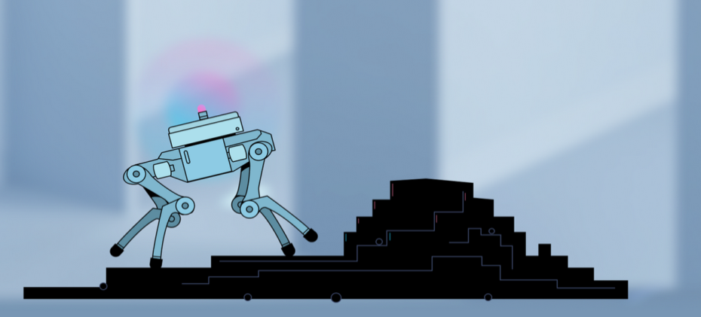
Οι ικανότητες Επίλυσης Προβλήματος
Ανάλυση
Αναγνώριση μοντέλου
Αφαίρεση
Βελτιστοποίηση
https://www.thetech.org/media/l0nasrfv/techtip_computationalthinking.pdf

Slide 7
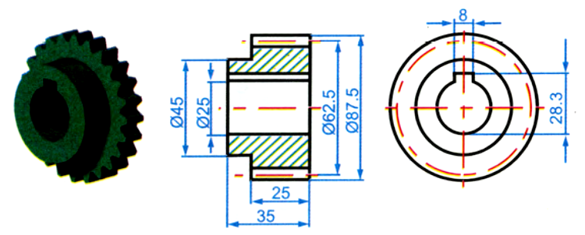
Τρισδιάστατη μοντελοποίηση
Τρισδιάστατη μοντελοποίηση και μηχανολογικό σχέδιο του οδοντωτού τροχού (γρανάζι) στο Autocad

Slide 8
Η διαθεματικότητα της Μηχανολογίας
«Τεχνικός Μηχανολογικών Εγκαταστάσεων και Κατασκευών»
«Τεχνικός Θερμικών και Υδραυλικών Εγκαταστάσεων και Τεχνολογίας Πετρελαίου και Φυσικού Αερίου»
«Τεχνικός Εγκαταστάσεων Ψύξης Αερισμού και Κλιματισμού»
«Τεχνικός Οχημάτων»

Slide 9
Δομή και συστήματα αεροσκαφών
Οι μαθητές μπορούν να αναζητήσουν στo “Gallery” του Tinkercad ένα Διπλάνο και να μελετήσουν τις έλικες και τα πτερύγια

Slide 10
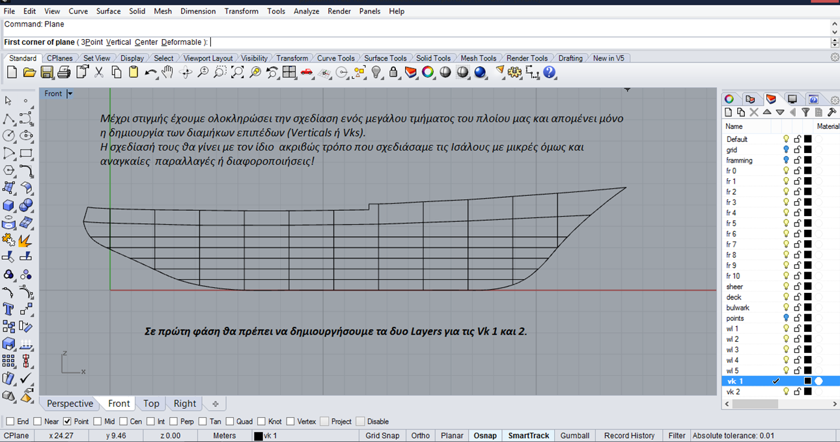
Εφαρμογές της ναυτιλίας

Slide 11
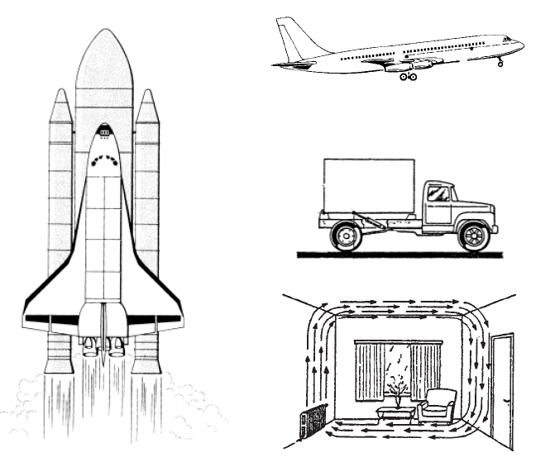
Εφαρμογές της Θερμοδυναμικής
Εμπλεκόμενες γνωστικές περιοχές:
?
Systems engineering
Μηχανική Συστημάτων

Slide 12
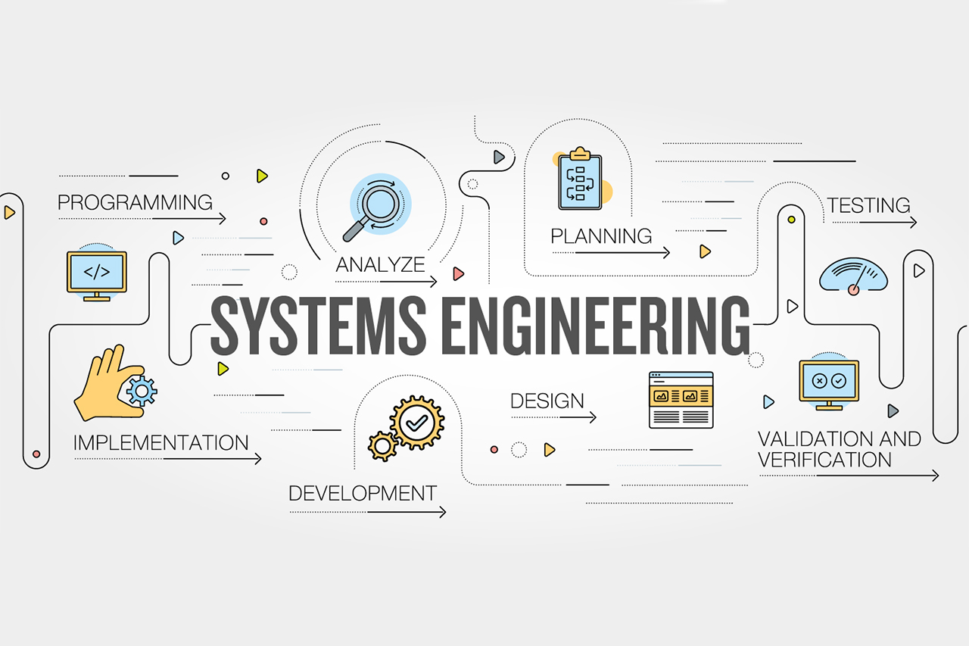
Νέα επιστημονική περιοχή: Διοίκηση και οργάνωση διαφορετικών επιστημονικών πεδίων
https://today.cofc.edu/2019/08/23/systems-engineering-among-new-academic-offerings-at-cofc/

Slide 13
Παράδειγμα Διαθεματικότητας
Δεξιότητες οριοθέτησης μη σαφώς οριοθετημένων προβλημάτων
ΤΟ ΠΡΟΒΛΗΜΑ:
Το βενζόλιο κυρίως εκλύεται από τα καυσαέρια βενζινοκινητήρων. Το 75% των εκπομπών βενζολίου προέρχεται από μηχανοκίνητα οχήματα.
http://photodentro.edu.gr/photodentro/hydrocarbons_v1.0_pidx0030398/benzene.html
ΑΣΚΗΣΗ 1.
→ΤΟ ΕΡΩΤΗΜΑ: Ποιες επιστήμες δεν εμπλέκονται στη διαθεματικότητα της παραπάνω τοποθέτησης; (μπείτε στο σύνδεσμο που σας στέλνω και απαντήστε στο ερώτημα)…
https://quizizz.com/join/quiz/651520699ebfd02268b4701c/start?studentShare=true

Slide 14
Παράδειγμα δι-επιστημονικότητας
(Α) Τομέας Γεωπονίας, Τροφίμων και Περιβάλλοντος
(Β) Τομέας Διοίκησης και Οικονομίας
(Γ) Τομέας Δομικών Έργων, Δομημένου Περιβάλλοντος και Αρχιτεκτονικού Σχεδιασμού
(Δ) Τομέας Εφαρμοσμένων Τεχνών
(Ε) Τομέας Ηλεκτρολογίας, Ηλεκτρονικής και Αυτοματισμού
(ΣΤ) Τομέας Μηχανολογίας
(Ζ) Τομέας Ναυτιλιακών Επαγγελμάτων
(Η) Τομέας Πληροφορικής
(Θ) Τομέας Υγείας - Πρόνοιας – Ευεξίας
(Ι) Τομέας της Θεολογίας
(Κ) Τομέας της Χημείας
(Λ) Τομέας της Φιλοσοφικής και της Κοινωνιολογίας
(Μ) Τομέας της Φυσικής και της Γεωλογίας
(Ν) Τομέας των Μαθηματικών

Slide 15
Φύλλο εργασίας για τη ρύπανση

Slide 16
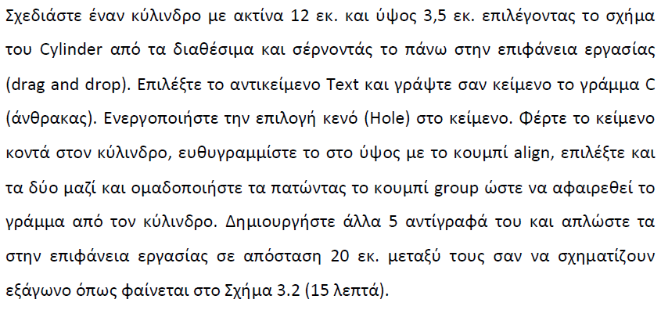
Πορεία εργασίας στο Tinkercad

Slide 17
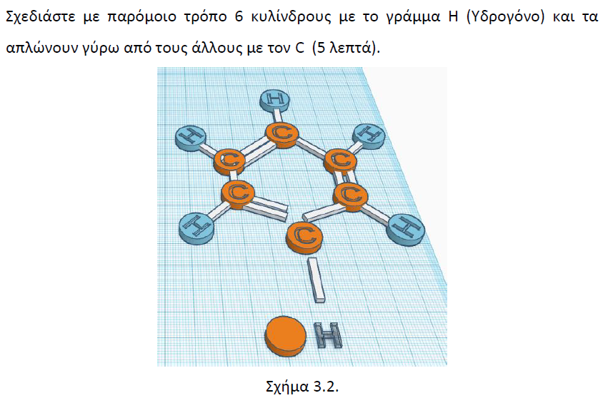
Πορεία εργασίας στο Tinkercad

Slide 18
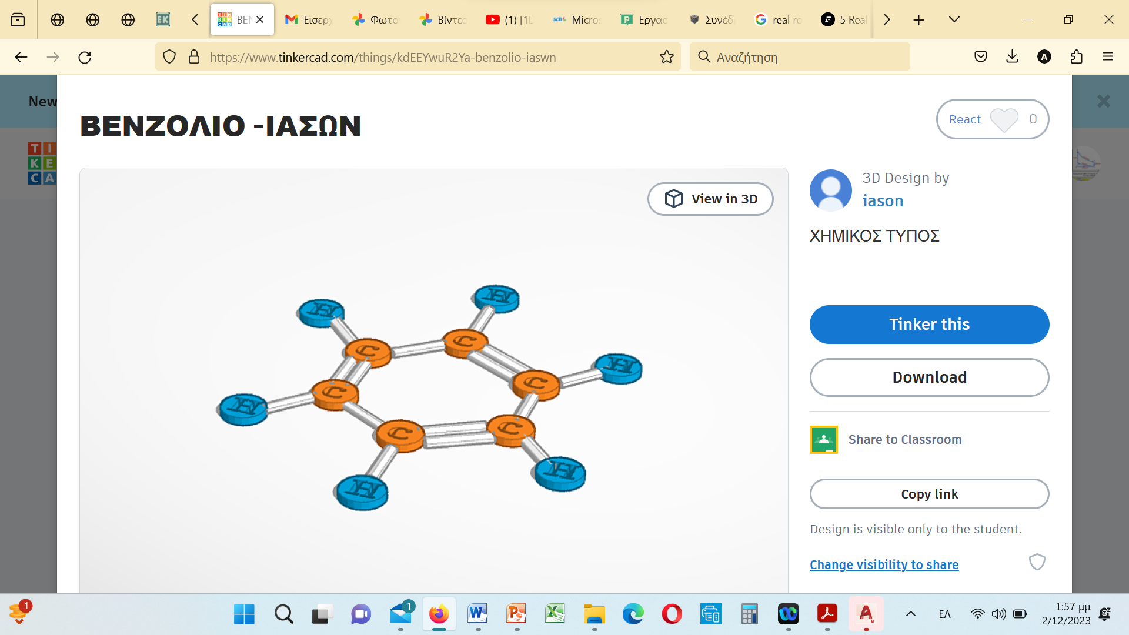
Διαθεματική Εργασία στο Tinkercad

Slide 19
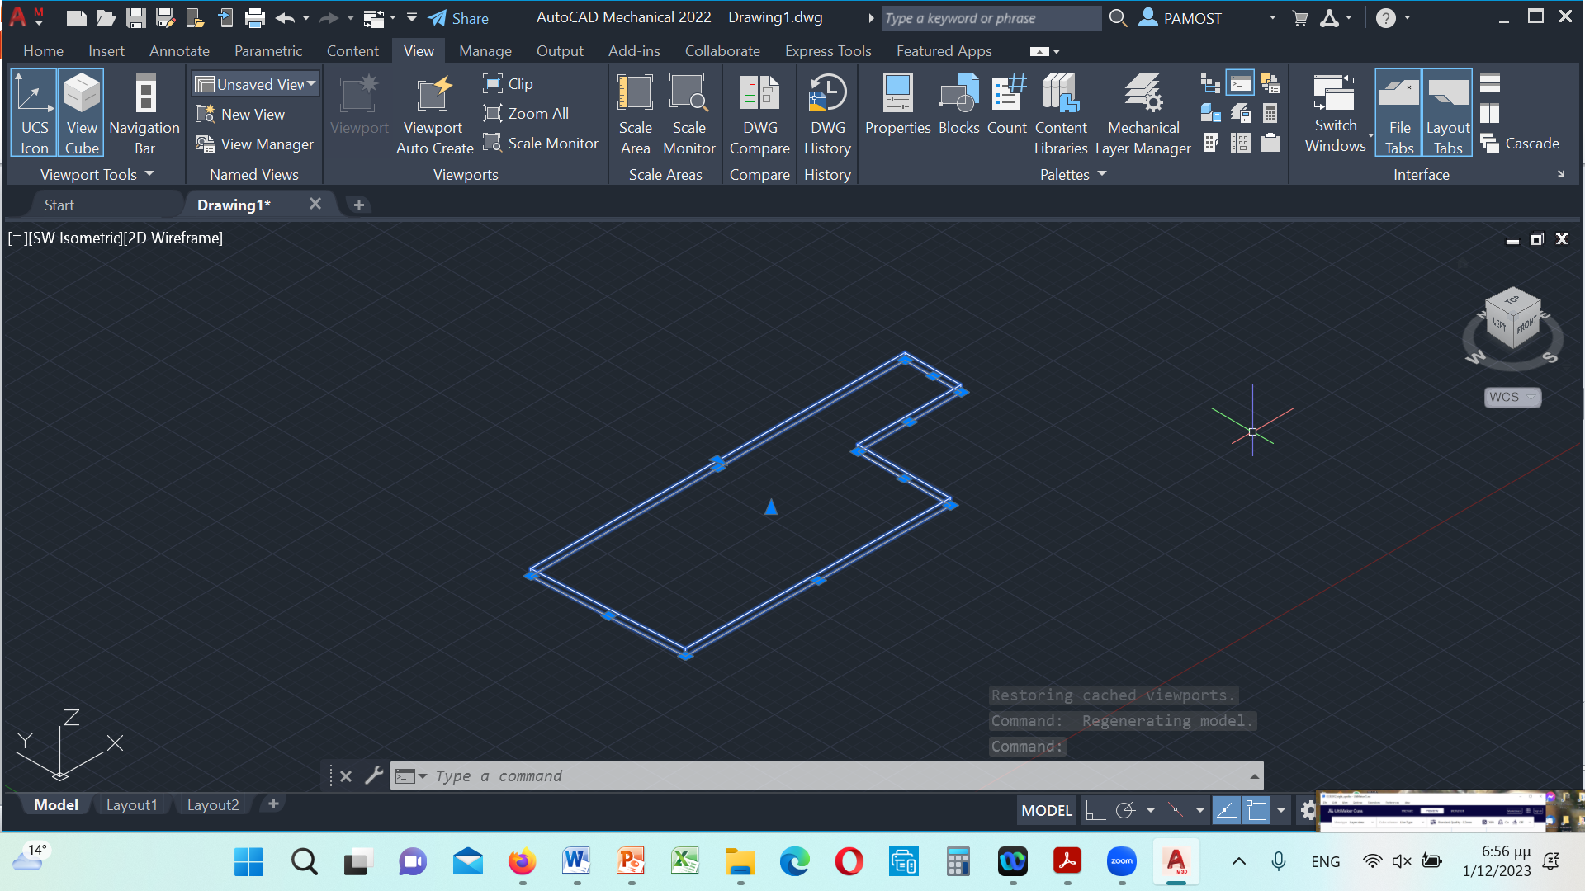
3D σχεδίαση (extrude)

Slide 20
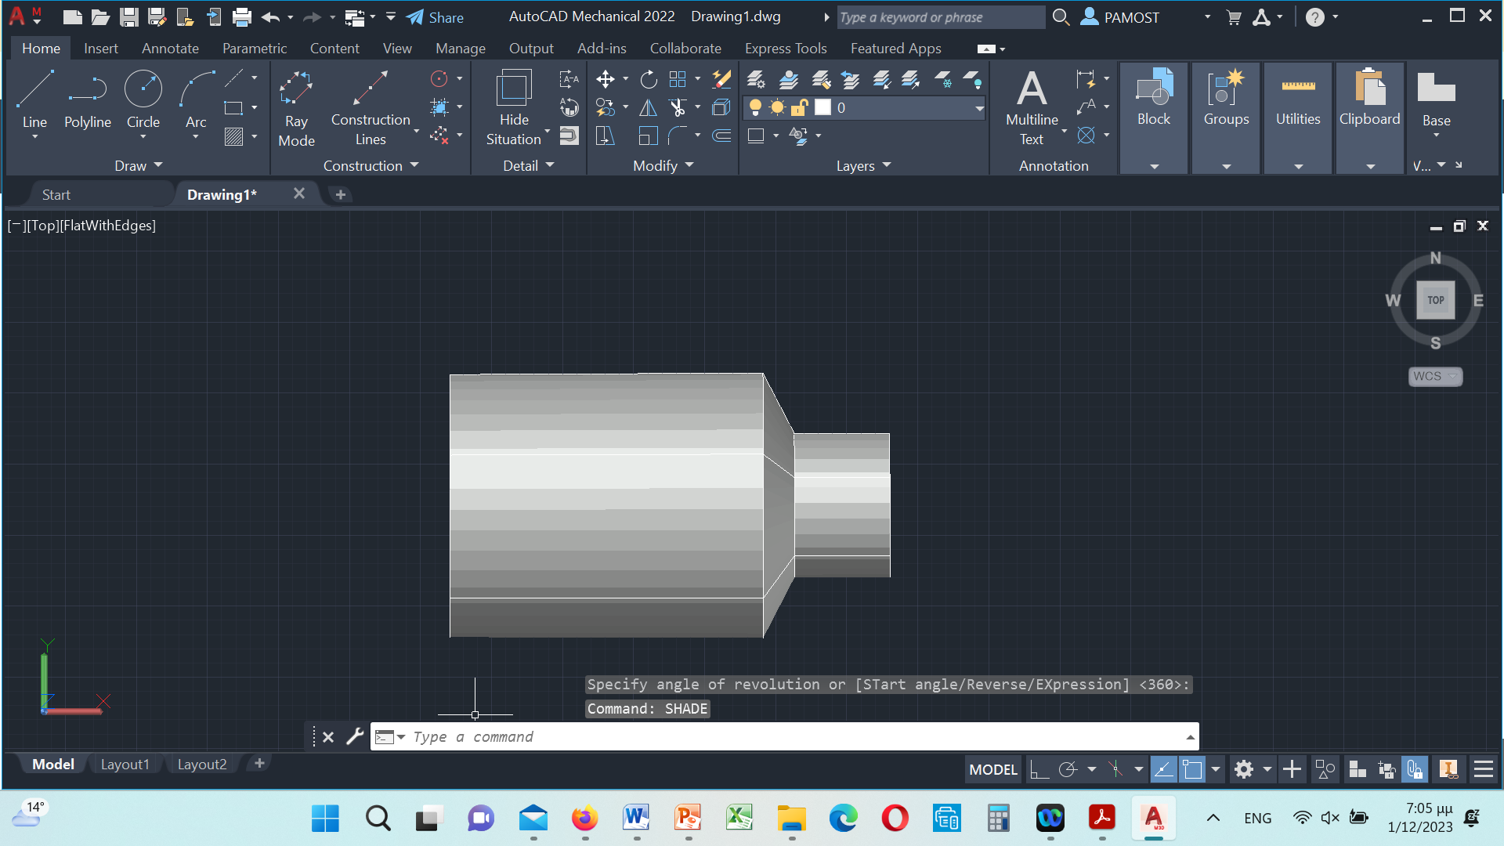
3D σχεδίαση (revolve)

Slide 21
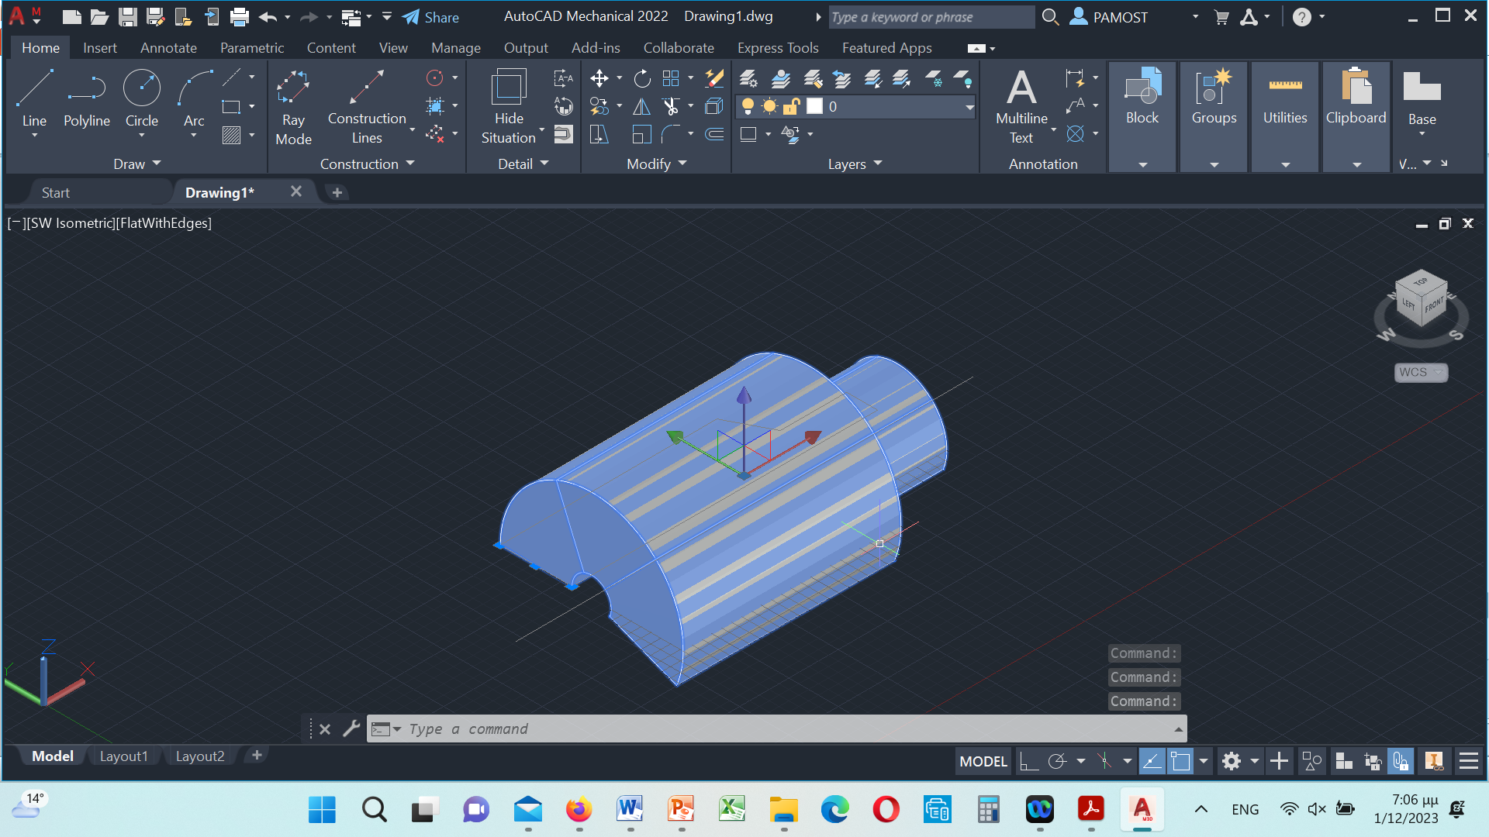
3D σχεδίαση (shaded)

Slide 22
Άσκηση 3D design και 3D printing

Slide 23
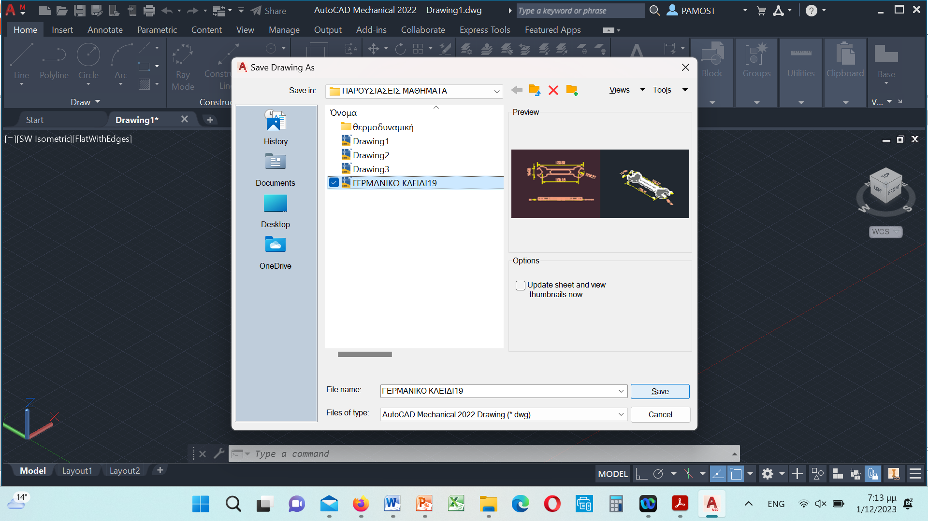
Αποθήκευση και 3D printing

Slide 24
3D printing

Slide 25
3D manufacturing
https://photos.google.com/u/1/photo/AF1QipOy2EMi3AWMUNlPsYfSbjOPQfQJG2DnwH8lgfYx

Slide 26
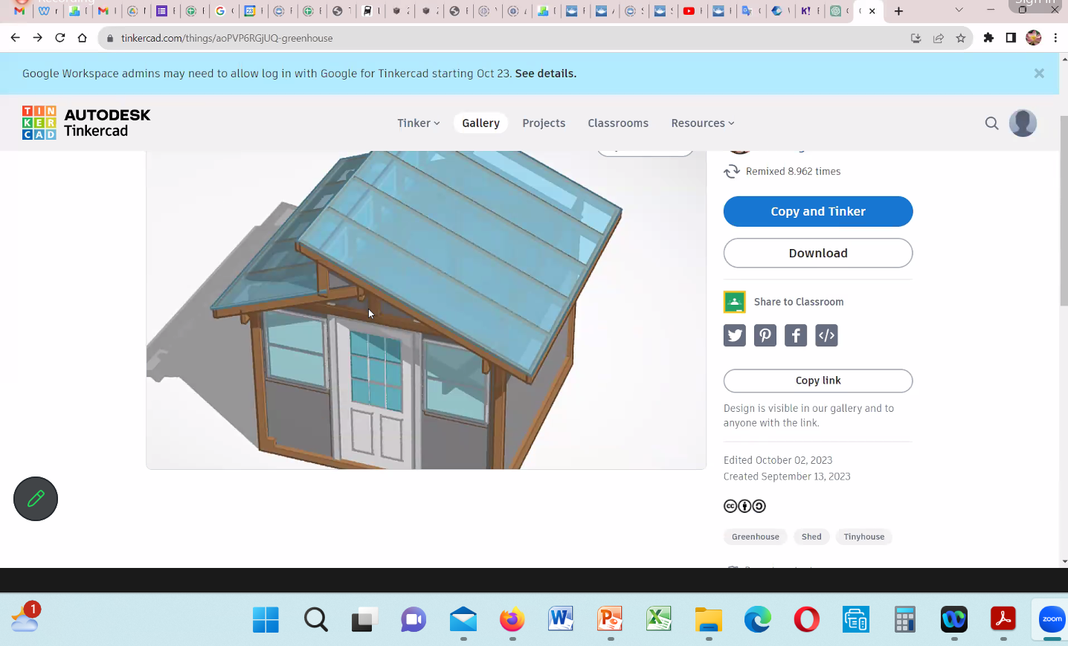
Πάρτε ένα έτοιμο από το Gallery

Slide 27
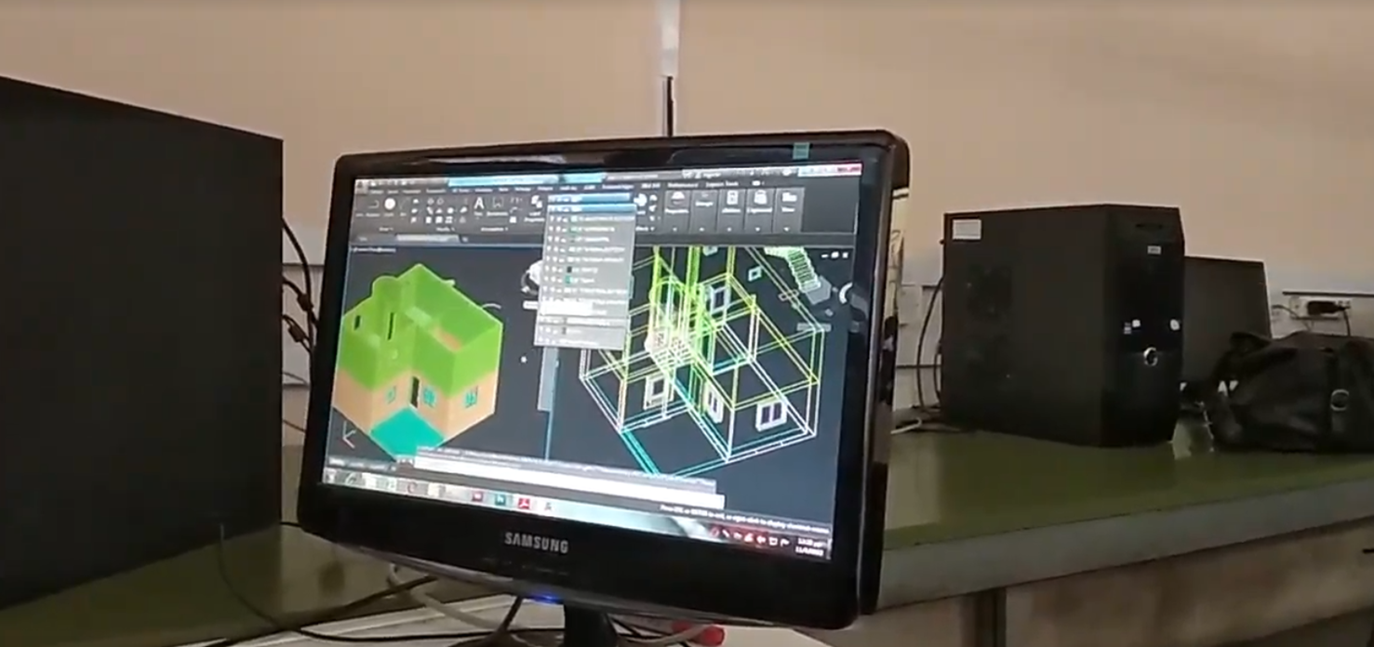
ή δημιουργείστε το στο Autocad
https://photos.google.com/u/1/photo/AF1QipNTiZQedHFgrbEr5juk7rUAwtjZw0mAWNI-Orl0

Slide 28
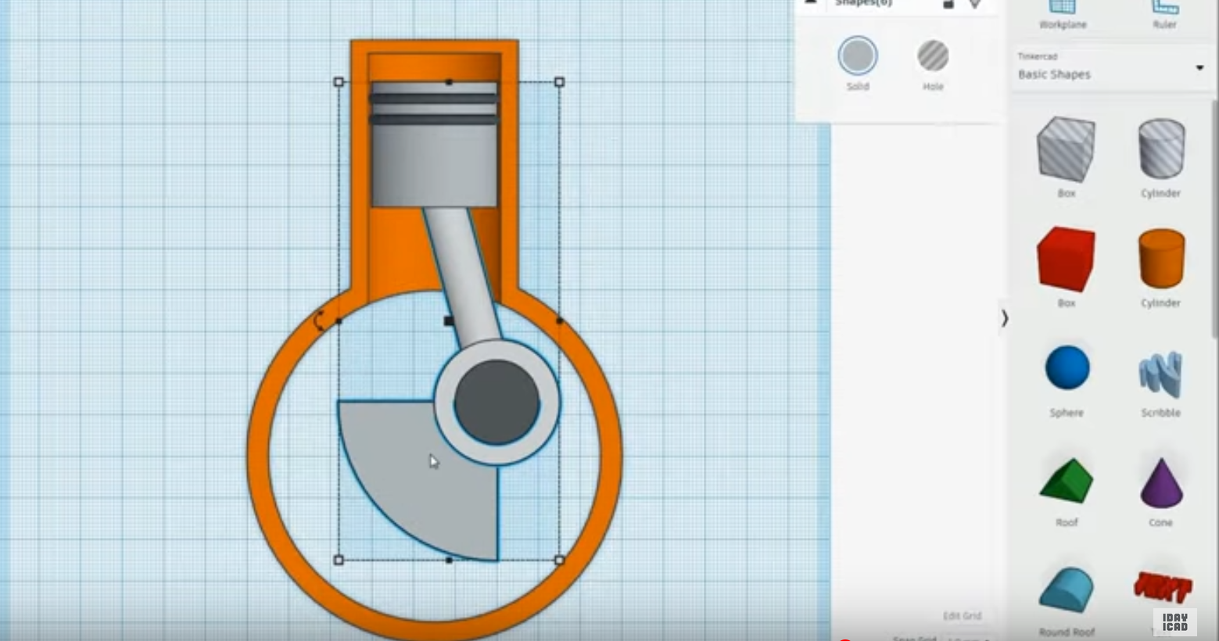
Οι φυσικές επιστήμες
https://www.youtube.com/watch?v=kfSktX1GwTY

Slide 29
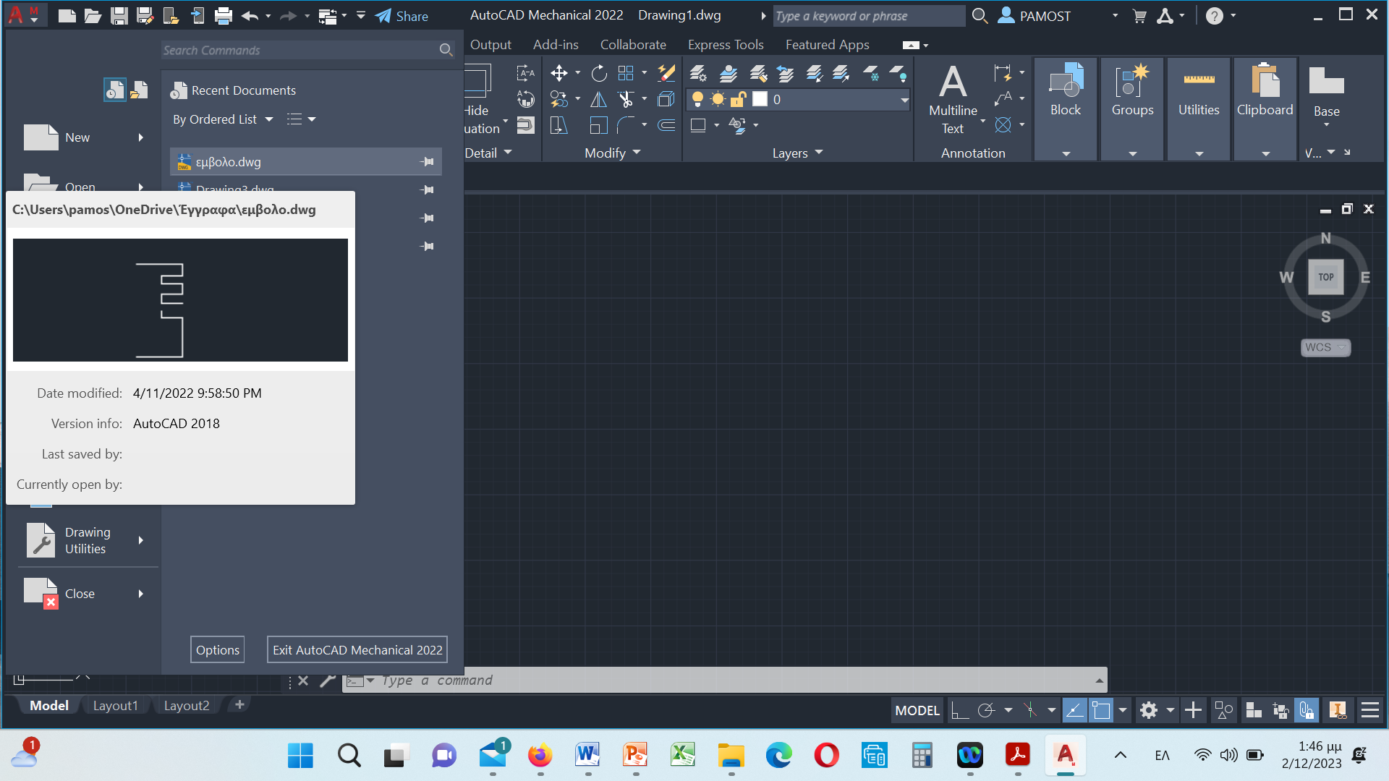
Σχεδίαση περιγράμματος 3D εμβόλου

Slide 30
Οι φυσικές επιστήμες

Slide 31
Ενδεικτικές αναφορές στο Διαδίκτυο
https://sunspire.itch.io/lathe-machine-simulator
https://www.mozaweb.com/el/lexikon.php?cmd=getlist&let=3D
https://mooncampchallenge.org/el/
https://teachersgodigital.eu/wp-content/uploads/2020/10/Module-4-Hardware-Greek-Topic2.pdf
https://www.mytexnologia.gr/2020/09/texnologia-g-gymnasiou-titloi-ereunvn.html
https://www.gettingsmart.com/2018/05/13/10-classroom-ready-computational-thinking-resources-for-k-12/
https://careerswithstem.com.au/careers-with-stem-about/#gsc.tab=0
https://www.gettingsmart.com/2020/01/19/rev-up-robotics-aims-for-computer-science-accessibility-application/
https://formant.io/news-and-blog/2021/12/07/operations/quadruped-robots/
https://iep.edu.gr/el/nea-programmata-spoudon-arxiki-selida
https://iep.edu.gr/el/mixanologias
https://pretalx.ellak.gr/scientix2022/talk/CKASEP/
https://today.cofc.edu/2019/08/23/systems-engineering-among-new-academic-offerings-at-cofc/
https://peer.asee.org/3-d-design-in-art-and-engineering-an-interdisciplinary-experiment.pdf
https://core.ac.uk/download/pdf/74366943.pdf

